Slide 1
Presentazione di supporto per i docenti di Architettura/Ingegneria civile
Capitolo 07A:
Applicazioni strutturali di rebar in acciaio inossidabile
Vedere anche: stainlesssteelrebar.org

Slide 2
La scelta sbagliata del materiale può provocare grossi problemi

Slide 3
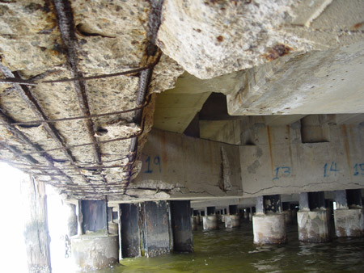
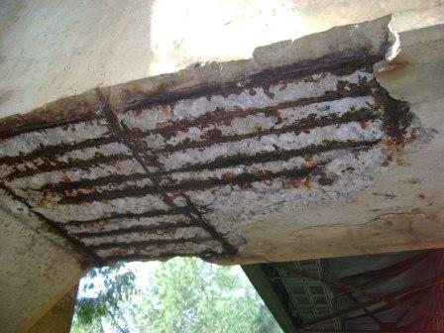
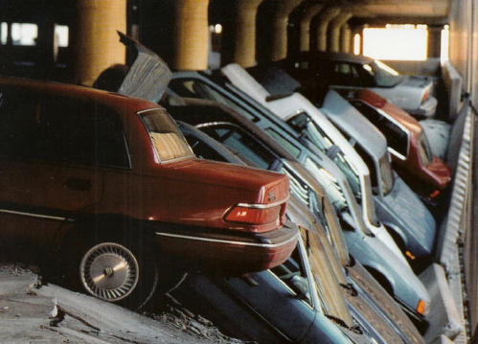
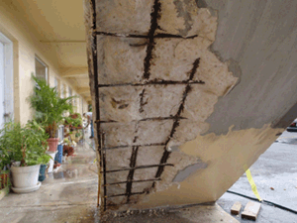

Slide 4
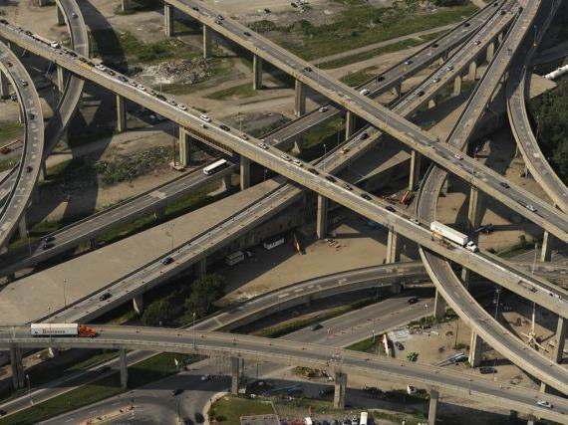
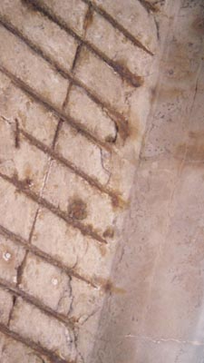
Un tipico caso di studio: corrosione dello svincolo autostradale di Turcot a Montreal ^{1,2}
Uno svincolo fondamentale tra le autostrade Decarie (Nord-Sud) e Ville Marie (Est-Ovest), costruito nel 1966.
Oltre 300.000 veicoli al giorno
Costruito in cemento armato, fortemente corroso oggi dal sale antighiaccio

Slide 5
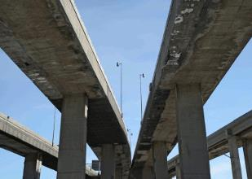
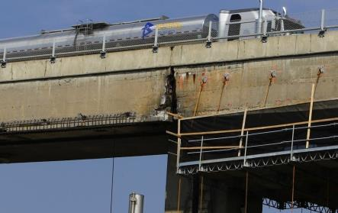
Dovrà essere sostituito
Nonostante i continui interventi di supervisione e riparazione, dovrà essere rimosso o parzialmente sostituito,
  Costo stimato finora 3000M dollari canadesi.
  Inoltre, dovranno essere spesi 254M di dollari canadesi per garantire la sicurezza fino alla sostituzione nel 2018
La durata della struttura sarà di soli 50 anni!

Slide 6
In che modo il cemento armato può essere danneggiato dalla corrosione

Slide 7
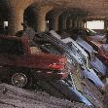
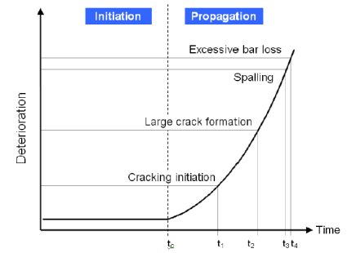


Diffusione di ioni aggressivi (solitamente cloruri) nel cemento:
Fasi³:
Una volta che gli ioni aggressivi raggiungono il rebar in acciaio al carbonio (t0), comincia la corrosione
I prodotti di corrosione, che occupano un volume maggiore rispetto all’acciaio, esercitano una pressione verso l'esterno
Si verifica una fessurazione nel cemento (t1), facilitando l'accesso ai cloruri
Il cemento si sfalda (t3), esponendo l'armatura
Se la corrosione viene trascurata, questa continuerà fino a quando l’armatura non potrà più sostenere le sollecitazioni portando al crollo della struttura (t4)
Inizio
Propagazione
Perdita eccessiva della barra
Sfaldamento
Deterioramento
Formazione di grandi fessure
Inizio fessurazione

Slide 8
Le fessurazioni nel cemento accelerano la corrosione
Il cemento presenta spesso delle fessurazioni, attraverso le quali gli ioni corrosivi raggiungono velocemente l'acciaio.
Ecco alcune cause di formazione di fessurazioni (rif. 4).
Notare che le fessurazioni non si verificano immediatamente e si presenteranno anche in aree nascoste, dove non potranno essere riparate.
 | Forma della fessurazione | Causa principale | Tempo di comparsa
Assestamento plastico | Nella parte superiore e allineata con il rinforzo in acciaio | Tipo di fessurazione | 10 minuti - tre ore
Ritiro plastico | Diagonale o casuale | Eccessiva evaporazione precoce | 30 minuti - sei ore
Espansione e contrazione termica | Trasversale (esempio: nella pavimentazione) | Generazione di calore o gradienti di temperatura eccessivi | Un giorno - due/tre giorni
Ritiro per essiccazione | Trasversale o in rete | Presenza eccessiva di acqua nell'impasto; cattivo posizionamento dei giunti; giunti troppo distanti tra loro | Settimane - mesi
Congelamento e scongelamento | Parallelo alla superficie del cemento | Aerazione inadeguata; inerte grossolano non durevole | Dopo uno o due inverni
Corrosione dell'armatura di rinforzo | Sopra l'armatura di rinforzo | Rivestimento inadeguato del cemento; ingresso di umidità o cloruro | Più di due anni
Reazione alcali-aggregato | La rete si incrina; fessurazioni parallele ai giunti o ai bordi | Aggregato reattivo più umidità | Normalmente nel corso di cinque anni, ma può capitare molto prima con aggregati altamente reattivi
Attacco solfatico | La rete si incrina | Solfati esterni o interni che favoriscono la formazione di ettringite | Uno - cinque anni

Slide 9
La scelta corretta dei materiali è un buon investimento a lungo termine

Slide 10

Il pontile di Progreso (1/3)^{5,6}
A Progreso, in Messico, è stato costruito un pontile nel 1970.
L'ambiente marino ha corroso l’armatura in acciaio al carbonio – la struttura è crollata.

Slide 11
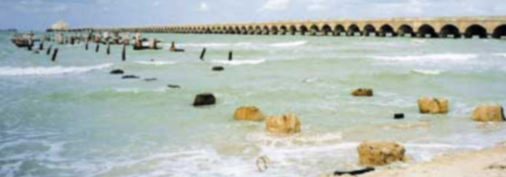
Il pontile di Progreso (2/3)
Il pontile vicino è stato eretto nel 1937 – 1941 usando rebar in acciaio inossidabile.

Slide 12
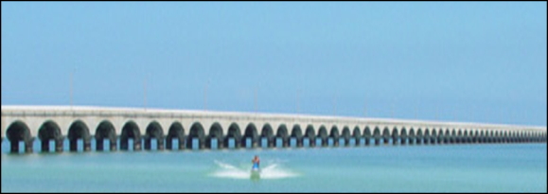
Il pontile di Progreso (3/3)
Da allora, non sono stati necessari interventi di manutenzione ed è rimasto intatto.

Slide 13
Oggi, le strutture di ingegneria civile di maggior rilievo devono durare oltre 100 anni

Slide 14
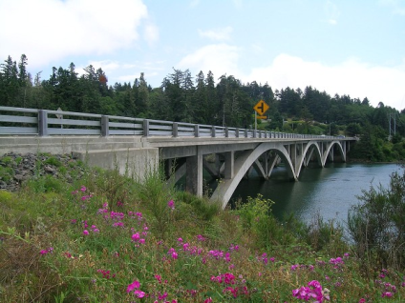
Haynes Inlet Slough Bridge, Oregon, USA 2004^{7,8}
Un insolito ponte su archi con 400 tonnellate di barre per cemento armato in acciaio inossidabile sul piano stradale.
Per il collegamento per Haynes Inlet Slough, lungo 230 m, si prevede una durata di 120 anni senza interventi di manutenzione.
Anche se l'acciaio inossidabile ha un costo maggiore rispetto a quello dell’acciaio, il costo del ciclo di vita del ponte sarà notevolmente ridotto.

Slide 15
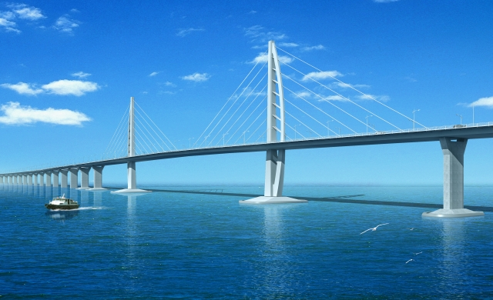
Ponte Hong Kong- Zhuhai- Macau ⁹
(la costruzione iniziò nel 2009, completata nel 2018)
Il prestigioso progetto della strada rialzata sull'acqua Hong Kong- Zhuhai- Macau è uno dei progetti di ponte più grande al mondo. Il requisito di durata è pari a 120 anni senza manutenzione. Pertanto nelle aree critiche della struttura sono state previste armature di rinforzo in acciaio inossidabile, soprattutto nelle zone degli spruzzi. Alla fine saranno utilizzati 15000TM di acciaio inossidabile.

Slide 16
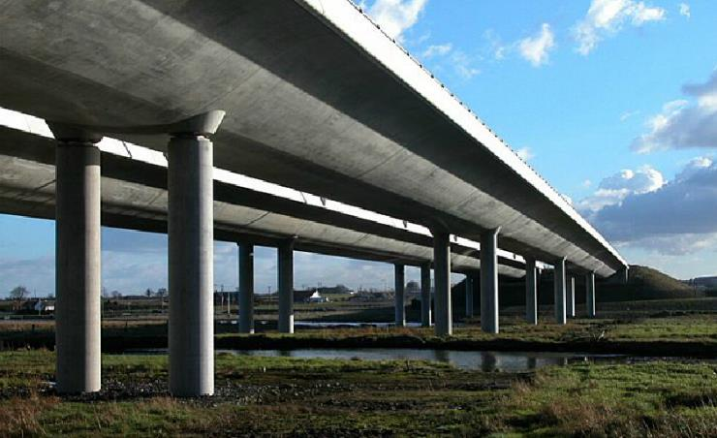
Broadmeadow Bridge, Dublino, Irlanda (2003)¹⁰
Una nuova costruzione sull'estuario con 105TM di armatura di rinforzo in acciaio inossidabile nelle colonne e nei parapetti.
Notes:
Gentile concessione di Frank Smith

Slide 17
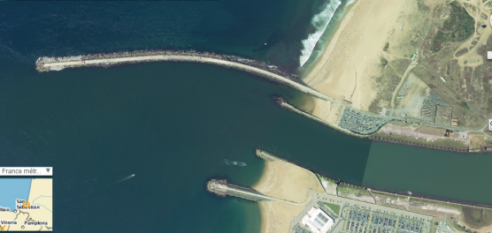
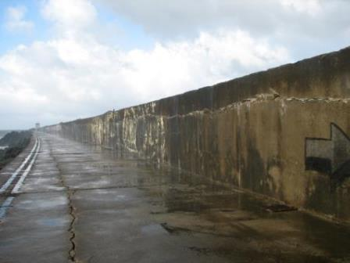
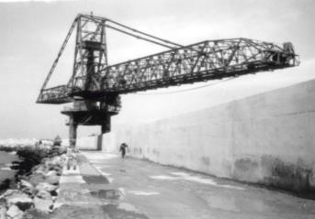
Riparazione della diga
Bayonne, Francia
  La diga fu costruita negli anni 1960 per proteggere l'ingresso al porto
  Il lato dell'oceano è più alto e protetto da blocchi da 40T che devono essere sostituiti quando usurati dalle tempeste
  Sul lato del fiume una piattaforma larga 7m consente alle gru di grande portata di sollevare i blocchi
Vista aerea
Fessurazioni sul piano stradale e sul muro hanno reso necessari gli interventi di riparazione

Slide 18
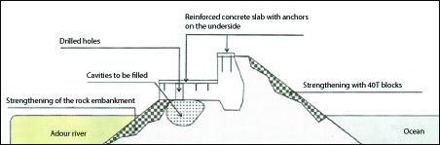
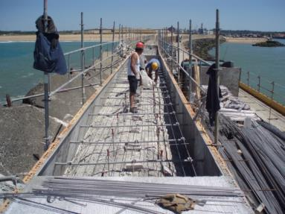
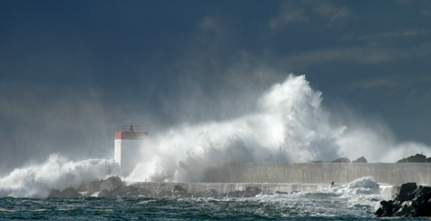
Riparazione del muro sul mare
Bayonne, Francia
Sezione del muro sul mare
Lastra di cemento armato con ancoraggi
sul lato inferiore
Fori trivellati
Cavità da riempire
La piattaforma e il muro sul mare sono stati rinforzati con acciaio inossidabile lean duplex (EN 1.4362)¹¹
Rinforzo con blocchi da 40T
Rinforzo sull'argine roccioso
Fiume Adour
Oceano
Riparazione del muro sul mare in corso
Burrasca sulla diga all'inizio del 2014

Slide 19
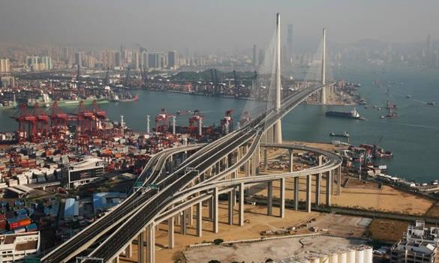
Stonecutters Bridge, Hong Kong^{12,13}
Il secondo ponte strallato più lungo del mondo, con un interasse principale di 1.018m
Le torri sono alte 298m con 1.600 tonnellate di acciaio inossidabile strutturale nella zona di ancoraggio dello strallo e 2800 tonnellate di rebar inox nella parte inferiore delle torri.

Slide 20
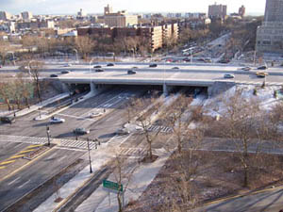
Belt Parkway Bridge, Brooklyn, USA (2004)¹⁴
Per garantire una durata a lungo termine (100 anni) e una resistenza all'attacco corrosivo dell'ambiente marino e del sale sulla strada, le unità del ponte e le barriere dei parapetti sono state rinforzate con rebar in acciaio inossidabile di grado 2205.

Slide 21
Quando si può considerare l’impiego di rebar in acciaio inossidabile ¹⁵⁻²⁰:
Negli ambienti corrosivi:
Acqua marina e ancora di più nei climi caldi
  Ponti
  Pontili
  Moli
  Ancoraggi per lampioni, binari...
  Muri flangiflutti
  …..
Sale antighiaccio
  Ponti
  Cavalcavia per il traffico e interscambi
  Parcheggi coperti
Cisterne per il trattamento delle acque reflue
Impianti di dissalazione
In strutture con una vita molto lunga
  Riparazioni di strutture storiche
  Stoccaggio di scorie nucleari
In ambienti sconosciuti nei quali
  l'ispezione è impossibile,
  le riparazioni sono pressoché impossibili o molto costose

Slide 22
Confronto tra rebar in acciaio inossidabile e soluzioni alternative¹⁵⁻²⁰
 | Vantaggi | Svantaggi
Rivestimento epossidico | Costi iniziali inferiori | non può essere curvato senza rottura richiede attenzione nella manipolazione per evitare di danneggiarlo durante l'installazione
Zincatura | Costi iniziali inferiori | Lo strato zincato non può essere curvato senza rottura perde efficacia quando il rivestimento zincato è stato corroso
Polimeri fibrorinforzati | Costi iniziali inferiori | non possono essere curvati senza rottura Nessuna resistenza al calore e scarsa resistenza all'urto negli inverni rigidi Rigidità inferiore rispetto all'acciaio Non sono riciclabili
ACCIAIO INOSSIDABILE | Basso costo del ciclo di vita: Design simile agli acciai al carbonio Miste – armature in acciaio al carbonio e inossidabile funzionano bene Installazione semplice, poco dipendente dalla qualità di esecuzione Nessuna manutenzione Nessun limite di durata Consente una copertura in cemento più sottile Migliore resistenza al fuoco Acciaio inossidabile « premium » 100% riciclato | Costo iniziale elevato, ma non più di tanto se: l'acciaio inossidabile viene selezionato per le aree critiche Sono stati scelti lean duplex

Slide 23
Confronto tra rebar in acciaio inossidabile e soluzioni alternative¹⁵⁻²⁰
 | Vantaggi | Svantaggi
Protezione catodica | Costi iniziali inferiori? Utilizzata spesso per le riparazioni | Richiede un attento design per la protezione complessiva Richiede un'attenta installazione per mantenere contatti elettrici adeguati Richiede una fonte permanente di corrente (che deve essere monitorata e mantenuta) o anodi sacrificali che richiedono monitoraggio e sostituzione
Membrane/ sigillanti | Costi iniziali inferiori? | Richiedono un'attenta installazione (bolle) L’installazione dipende dalle condizioni meterologiche Prestazioni discutibili nel tempo Limitati alle superfici orizzontali

Slide 24
Riferimenti
http://www.lapresse.ca/actualites/montreal/201111/25/01-4471833-echangeur-turcot-254-millions-pour-lentretien-avant-la-demolition.php
http://www.ledevoir.com/politique/quebec/336978/echangeur-turcot-quebec-confirme-le-mauvais-etat-des-structures
http://www.worldstainless.org/Files/issf/Education_references/Ref07_The_use_of_predictive_models_in_specifying_selective_use_of_stainless_steel_reinforcement.pdf
https://www.holcim.com.au/products-and-services/tools-faqs-and-resources/do-it-yourself-diy/cracks-in-concrete visual inspection of concrete
https://www.nickelinstitute.org/policy/nickel-life-cycle-management/life-cycle-assessments/ (Progreso Pier)
http://www.worldstainless.org/Files/issf/Education_references/Ref08_Special-issue-stainless-steel-rebar-Acom.pdf
https://www.roadsbridges.com/willing-bend-0 (Oregon)
http://structurae.net/structures/data/index.cfm?id=s0011506 (Oregon)
http://www.aeconline.ae/major-hong-kong-stainless-steel-rebar-contract-signed-by-arminox-middle-east-42317/news.html (HK Macau)
http://www.engineersireland.ie/EngineersIreland/media/SiteMedia/groups/Divisions/civil/Broadmeadow-Estuary-Bridge-Integration-of-Design-and-Construction.pdf?ext=.pdf (Broadmeadow)
Courtesy Ugitech SA
http://www.arup.com/Projects/Stonecutters_Bridge.aspx (stonecutters’bridge)
http://www.worldstainless.org/Files/issf/non-image-files/PDF/Stonecutters_Bridge_Case_Study-2.pdf (stonecutters’bridge)
http://www.cif.org/noms/2008/24_-_Ocean_Parkway_Belt_Bridge.pdf (belt parkway bridge)
Béton Armé d’inox: Le Choix de la durée (in French) https://www.infociments.fr/ponts-et-passerelles/les-armatures-inox-la-solution-pour-des-ouvrages-durables
Armaduras de Acero Inoxidable (in Spanish) http://www.cedinox.es/opencms901/export/sites/cedinox/.galleries/publicaciones-tecnicas/59armadurasaceroinoxidable.pdf
www.ukcares.com/downloads/guides/PART7.pdf
http://www.worldstainless.org/Files/issf/Education_references/Ref19_Case_study_of_progreso_pier.pdf
http://www.sintef.no/upload/Byggforsk/Publikasjoner/Prrapp%20405.pdf (general)
http://americanarminox.com/Purdue_University_Report_-_Stainless_Steel_Life_Cycle_Costing.pdf (advantages of using ss rebar)
http://www.stainlesssteelrebar.org

Slide 25
Riferimenti sull’accoppiamento galvanico
NEW !
L. Bertolini, M. Gastaldi, T. Pastore, M. P. Pedeferri and P. Pedeferri, “Effects of Galvanic Coupling between Carbon Steel and Stainless Steel Reinforcement in Concrete”, International Conference on Corrosion and Rehabilitation of Reinforced Concrete Structures, 1998, Orlando, Florida.
A. Knudsen, EM. Jensen, O. Klinghoffer and T. Skovsgaard, “Cost-Effective Enhancement of Durability of Concrete Structures by Intelligent use of Stainless Steel Reinforcement”, International Conference on Corrosion and Rehabilitation of Reinforced Concrete Structures, 1998, Orlando, Florida.
L. Bertolini, M. Gastaldi, T. Pastore and M. P. Pedeferri, “Effect of Chemical Composition on Corrosion Behaviour of Stainless Steel in Chloride Contamination and Carbonated Concrete”, Properties and Performances, Proceedings of 3rd European Congress Stainless Steel '99, 1999, Vol .3, Chia Laguna, AIM
O. Klinghoffer, T. Frolund, B. Kofoed, A. Knudsen, EM. Jensen and T. Skovsgaard, “Practical and Economic Aspects of Application of Austenitic Stainless Steel, AISI 316, as Reinforcement in Concrete”, Corrosion of Reinforcement in Concrete: Corrosion Mechanisms and Corrosion Protection, 2000, Mietz, J., Polder, R. and Elsener, B., Eds, London
Knudsen and T. Skovsgaard, “Stainless Steel Reinforcement”, Concrete Engineering, 2001, Vol. 5 (3), p. 59.
L. Bertolini and P. Pedeferri, “Laboratory and Field Experience on the Use of Stainless Steel to Improve Durability of Reinforced Concrete”, Corrosion Review, 2002, Vol. 20, p. 129
S. Qian, D. Qu & G. Coates Galvanic Coupling Between Carbon Steel and Stainless Steel Reinforcements Canadian Metallurgical Quarterly Volume 45, 2006 - Issue 4 Pages 475-483 Published online: 18 Jul 2013
J.T. Pérez-Quiroz, J. Teran, M.J. Herrera, M. Martinez, J. Genesca : “Assessment of stainless steel reinforcement for concrete structures rehabilitation” J. of Constructional Steel research (2008) doi:10.1016/j.jcsr.2008.07.024
Juliana Lopes Cardoso / Adriana de Araujo / Mayara Stecanella Pacheco / Jose Luis Serra Ribeiro / Zehbour Panossian “stainless-steel-rebar-for-marine-environment-a-study-of-galvanic-corrosion-with-carbon-steel-rebar-used-in-the-same-concrete-structure” (2018) https://store.nace.org/stainless-steel-rebar-for-marine-environment-a-study-of-galvanic-corrosion-with-carbon-steel-rebar-used-in-the-same-concrete-structure Product Number: 51318-11312-SG
http://stainlesssteelrebar.org/

Slide 26
Presentazione di supporto per i docenti di Architettura/Ingegneria civile
Capitolo 07B
Applicazioni strutturali di
prodotti piatti in acciaio inossidabile

Slide 27
Acciaio inossidabile strutturale
La progettazione con l'acciaio inossidabile
Barbara Rossi, Maarten Fortan
Dipartimento di ingegneria civile,
KU Leuven, Belgio
Basato su una versione precedente preparata da Nancy Baddoo
Steel Construction Institute, Ascot, Regno Unito

Slide 28
Sintesi
Esempi di applicazioni strutturali
Caratteristiche meccaniche dei materiali
Progettazione conforme a Eurocodice 3
Metodi alternativi
Deflessioni
Informazioni aggiuntive
Risorse per ingegneri
Notes:
Questa conferenza si occupa dell'utilizzo dell'acciaio inossidabile nelle applicazioni di ingegneria civile e strutturale. Fornisce una guida specifica per la progettazione. Questa è la seconda di due conferenze: la prima offre una panoramica su cosa è l'acciaio inossidabile e le questioni da considerare nella scelta. Nel corso della presentazione, l'acciaio inossidabile sarà confrontato con l'acciaio al carbonio strutturale.

Slide 29
Sezione 1
Esempi di applicazioni strutturali
Notes:
OBIETTIVO: fornire una panoramica delle possibili applicazioni

Slide 30
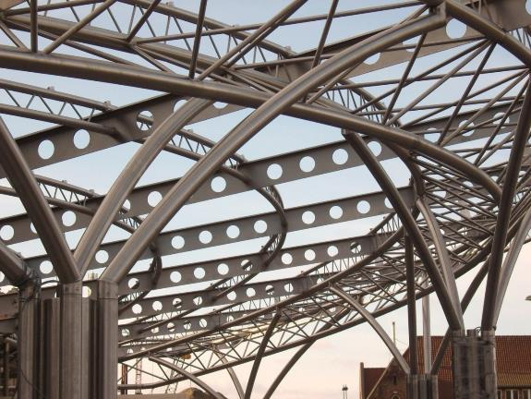
Stazione Sint Pieters, Ghent (BE)
Arch.: Wefirna
Uff. ing.: THV Van Laere-Braekel Aero

Slide 31
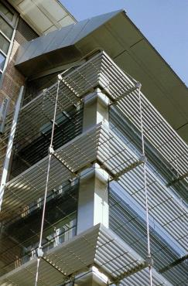
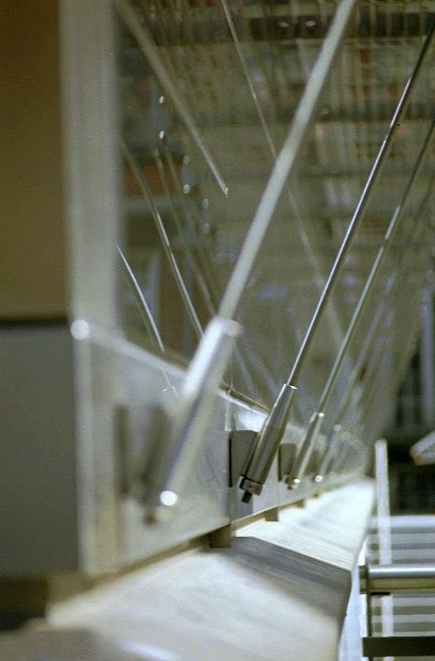
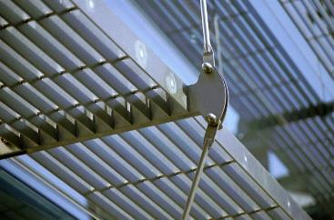
Scuola militare di Bruxelles
Arch.: AR.TE
Uff. ing.: Tractebel Development

Slide 32

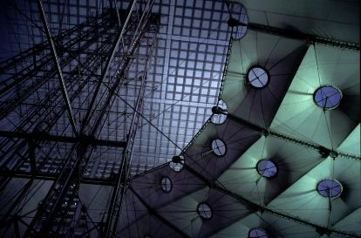
La Grande Arche, Parigi
Arch.: Johan Otto von Spreckelsen
Uff. ing.: Paul Andreu
Notes:
Architetto Johan Otto von Spreckelsen (*)
ADP / P. Andreu / F. Deslaugiers
Altezza 110 m, 35 piani
Nord-/Südflügen 19 m dick

Slide 33
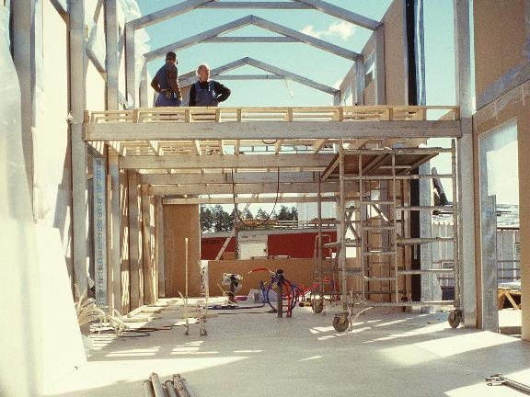
Villa Inox (FIN)

Slide 34
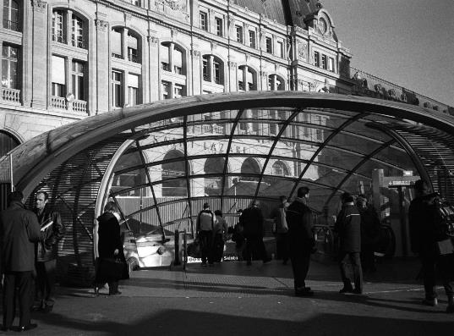
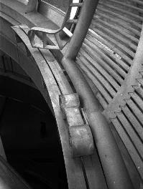
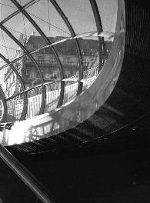
La Lentille de Saint-Lazare, Parigi, (Francia)
Arch.: Arte Charpentiers & Associés
Uff. ing.: Mitsu Edwards

Slide 35
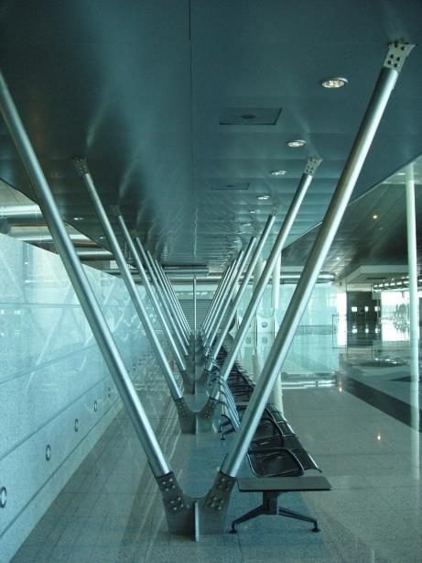
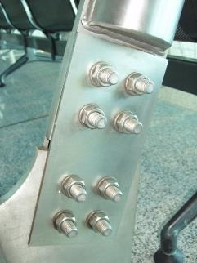
Stazione di Porto (Portogallo)

Slide 36

Torno Internazionale S.P.A. Sede centrale di Milano, (IT), acciaio inossidabile grado: EN 1.4404 (AISI 316L)
Architetto: Dante O. BENINI & Partners
Fotografia: Toni Nicolino / Nicola Giacomin

Slide 37
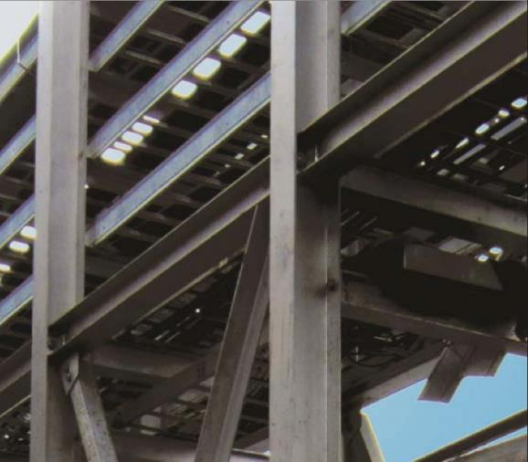
Telai in acciaio inossidabile nella centrale nucleare
Fotografia: Elementi strutturali in acciaio inossidabile LCC

Slide 38
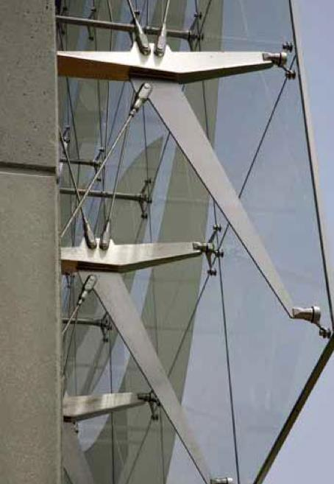
Supporti per facciata in acciaio inossidabile Tampa, (USA)
Fotografia: TriPyramid Structures, Inc.

Slide 39
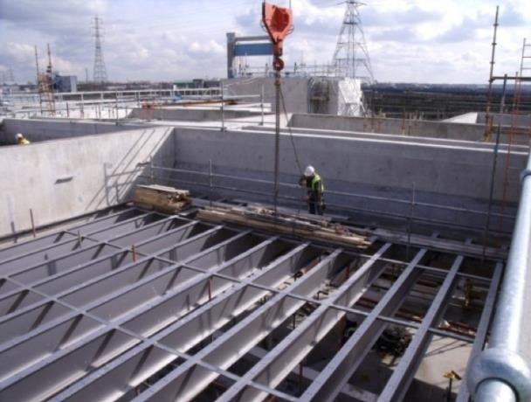
Travi a I in acciaio inossidabile,
Thames Gateway Water Treatment Works, (UK)
Fotografia: Interserve

Slide 40
Sezione 2
Caratteristiche meccaniche dei materiali
Notes:
OBIETTIVO: discutere le caratteristiche dei materiali e le differenze con l'acciaio al carbonio

Slide 41
Caratteristiche sforzo-deformazione:
Acciaio al carbonio vs. acciaio inossidabile
L'acciaio inossidabile presenta un comportamento σ-ε sostanzialmente diverso dall'acciaio al carbonio.
L'acciaio al carbonio ha un punto di snervamento ben definito con un plateau di snervamento plastico.
Incrudimento
Sforzo σ
Risposta inelastica
L'acciaio inossidabile presenta un comportamento gradualmente cedevole, con elevato incrudimento.
Deformazione ε

Slide 42
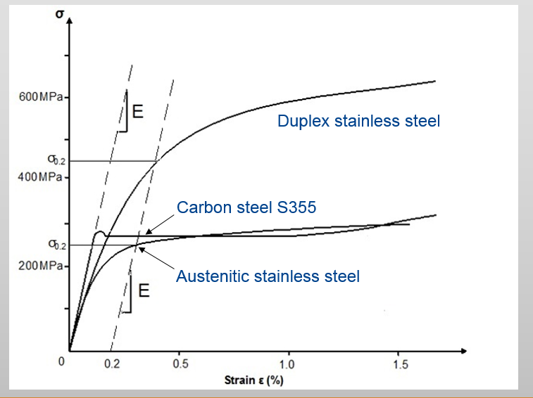
Caratteristiche sforzo-deformazione - bassa deformazione
Acciaio inossidabile duplex
La risposta sforzo-deformazione dipende dalla famiglia.
Acciaio al carbonio S335
Acciaio inossidabile austenitico
Deformazione, ε (%)
Notes:
La differenza fondamentale tra acciaio al carbonio e acciaio inossidabile è la curva sforzo-deformazione, come mostrato in questa slide. L'acciaio al carbonio ha un comportamento elastico lineare fino a un punto di snervamento ben definito, dopo il quale la deformazione può aumentare senza aumentare lo sforzo, anche se potrebbe essere presente una piccola quantità di incrudimento.
L'acciaio inossidabile non presenta questo comportamento. Lo snervamento risulta infatti più graduale, con un notevole livello di incrudimento.

Slide 43
Resistenza di progetto dell'acciaio inossidabile
La resistenza di prova minima specificata 0,2% è indicata in EN 10088-4 e -5
Austenitici: f_{y} = 220-350 MPa
Duplex: f_{y} = 400-480 Mpa
Ferritici: f_{y} = 210-280 MPa
Modulo di Young: E= da 200.000 a 220.000 MPa
σ_{y}
Sforzo σ
0,2 %
Deformazione ε
Notes:
Con l'acciaio al carbonio, la resistenza allo snervamento viene considerata semplicemente come la resistenza di progetto. La difficoltà di progettare con materiali che non hanno una curva sforzo-deformazione lineare sta nella scelta della resistenza di progetto.
Il metodo convenzionale per definire la resistenza di progetto per i metalli come l'acciaio inossidabile, le leghe di alluminio e gli acciai ad alta resistenza che non presentano un punto di snervamento chiaro, è utilizzare la resistenza di prova 0,2%.
Questo grafico mostra la definizione di 'resistenza di prova 0,2%'.
Gli acciai inossidabili austenitici hanno una resistenza di prova 0,2% di circa 220 MPa mentre i duplex hanno circa il doppio della forza, con una resistenza di prova 0,2% pari a circa 450 MPa.
La resistenza elevata dell'acciaio inossidabile duplex permetterà spesso di utilizzare una sezione più leggera rispetto all'acciaio al carbonio.
Occorre tenere presente che la resistenza allo snervamento misurata degli acciai inossidabili austenitici può superare i valori minimi specificati con un margine variabile da 25 a 40% per lamiere di spessore pari a 25 mm o inferiore. Il margine per gli acciai inossidabili duplex è inferiore, forse fino al 20%. Esiste una relazione inversa tra spessore o diametro e tensione di snervamento; i materiali più sottili in genere presentano tensioni di snervamento significativamente maggiori rispetto al requisito minimo, mentre con spessori pari a 25 mm e superiori i valori sono generalmente molto vicini ai valori specificati.
Il Modulo di Young è 200.000 MPa, che differisce solo leggermente rispetto al valore presunto per l'acciaio al carbonio, circa 210.000 MPa.

Slide 44
Resistenza di progetto dell'acciaio inossidabile
Grado | Famiglia | Carico di snervamento (N/mm²) Resistenza di prova 0,2% | Carico di rottura (N/mm²) | Modulo di Young (N/mm²) | Deformazione di frattura (%)
1.4301 (304) | Austenitico | 210 | 520 | 200000 | 45
1.4401 (316) | Austenitico | 220 | 520 | 200000 | 40
1.4062 | Duplex | 450 | 650 | 200000
1.4462 | Duplex | 460 | 640 | 200000
1.4003 | Ferritico | 250 | 450 | 220000

Slide 45
Incrudimento
(incrudimento da lavorazione a freddo)
Resistenza aumentata per deformazione plastica
Provocata dalla formatura a freddo, durante le operazioni di produzione dell'acciaio in acciaieria oppure durante i processi di fabbricazione
Durante la fabbricazione di un profilo cavo rettangolare, la resistenza di prova 0,2% aumenta di circa il 50% negli angoli formati a freddo dei profili trasversali!
Notes:
Gli acciai inossidabili presentano un forte incrudimento, che può risultare vantaggioso in alcune situazioni e svantaggioso in altre.

Slide 46
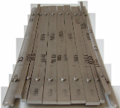
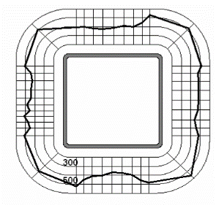
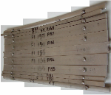
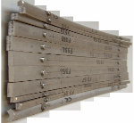
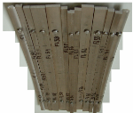
Incrudimento
(incrudimento da lavorazione o lavorazione a freddo)
Miglioramento della resistenza durante la formatura
σ_{0.2,mis}
σ_{0.2,acc}
σ_{0.2,min}
saldatura
Notes:
Le proprietà dei materiali variano nei profilati di acciaio inossidabile formati a freddo a causa degli effetti della lavorazione a freddo. Ciò si nota anche per l'acciaio inossidabile - è molto più significativo per l'acciaio inossidabile...
Tagliando i campioni in una serie di strisce e misurando le caratteristiche sforzo-deformazione, è possibile delineare un profilo della resistenza nel profilato e, con dati sufficienti, si possono sviluppare strumenti predittivi: questo processo è in corso in questo momento.

Slide 47
Incrudimento - non sempre utile
Attrezzatura di fabbricazione più potente e più pesante
Sono necessarie più forze
Duttilità ridotta (la duttilità iniziale è comunque alta, in particolare per gli austenitici)
Possono verificarsi sollecitazioni residue non desiderate
Notes:
La riduzione della duttilità non è mai un problema con gli austenitici, perché hanno sempre una duttilità elevata da cui partire, circa il 50% (ne parleremo in modo più approfondito più avanti nella presentazione).

Slide 48
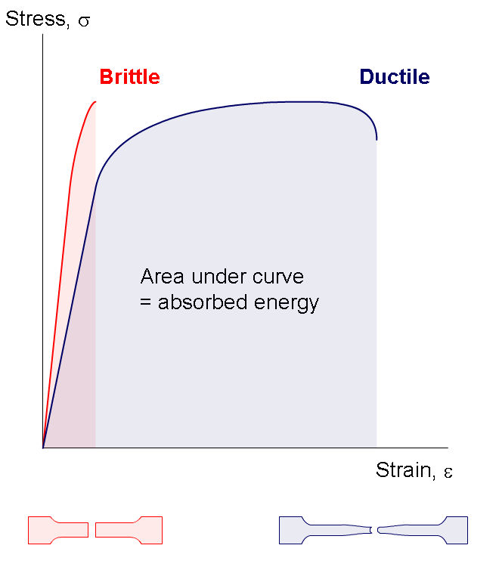
Duttilità e tenacità
Sforzo, σ
Duttilità - capacità di allungarsi senza rompersi
Tenacità - capacità di assorbire energia e di subire deformazioni a livello plastico senza rompersi
Fragile
Duttile
Area sottesa alla curva = energia assorbita
Deformazione, ε
Notes:
L'acciaio inossidabile si differenzia dall'acciaio al carbonio anche in termini di duttilità e tenacità.

Slide 49
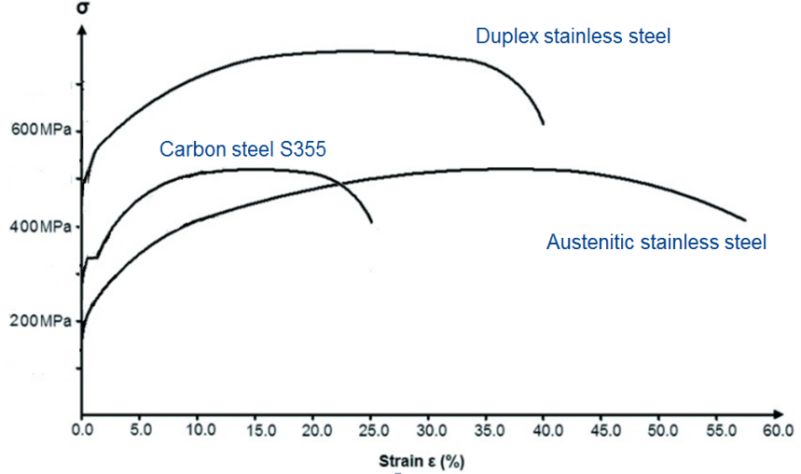
Caratteristiche sforzo-deformazione / alta deformazione
Acciaio inossidabile duplex
600MPa
Acciaio al carbonio S355
400MPa
Acciaio inossidabile austenitico
200MPa
Deformazione ε (%)
Notes:
Questo grafico mostra le curve sforzo-deformazione complete fino alla frattura e consente di confrontare la duttilità e la tenacità dell'acciaio inossidabile e dell'acciaio al carbonio. Si può vedere che l'acciaio inossidabile austenitico è notevolmente più duttile rispetto all'acciaio al carbonio. E l'acciaio inossidabile austenitico presenta anche una maggiore tenacità (confrontare l'area al di sotto delle curve sforzo-deformazione).

Slide 50
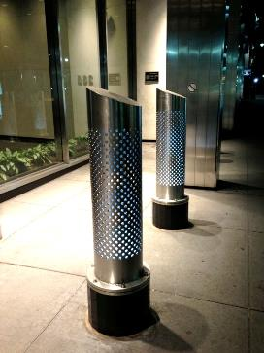
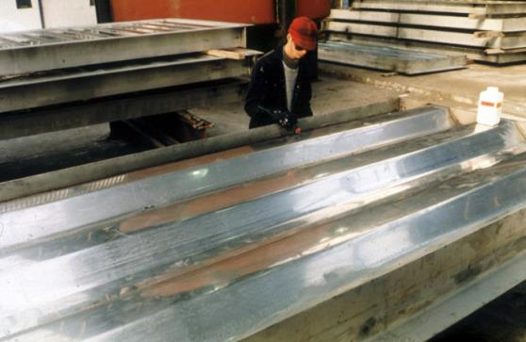
Strutture resistenti a urti/scoppi
Palo di sicurezza
Fabbricazione di una parete trapezoidale resistente agli scoppi per i lati superiori di una piattaforma offshore
Notes:
Una buona resistenza agli impatti è richiesta anche per i pali di sicurezza e per le pareti resistenti agli scoppi necessarie per proteggere il personale sui lati superiori delle piatteforme offshore in caso di esplosione.

Slide 51
Caratteristiche sforzo-deformazione
La non linearità………..porta a
  limiti diversi nei rapporti larghezza-spessore per buckling locale
  diverso comportamento di buckling nella compressione e piegatura
  deflessioni maggiori
Notes:
Prenderemo ora in considerazione l'impatto della non linearità della curva sforzo-deformazione sulle prestazioni strutturali dell'acciaio inossidabile.

Slide 52
Impatto sulle prestazioni di buckling
Bassa snellezza
le colonne raggiungono/superano il carico di schiacciamento
⇒ vantaggi dell'incrudimento, apparentemente
l'acciaio inox si comporta bene quanto l'acciaio al carbonio
Alta snellezza
bassa resistenza assiale, sollecitazioni basse e nella regione lineare
⇒ l'acciaio inossidabile si comporta analogamente all'acciaio al carbonio, fornendo sollecitazioni geometriche e residue simili
Notes:
Per considerare l'impatto delle caratteristiche sforzo-deformazione sulle prestazioni di buckling, analizzeremo separatamente le colonne con snellezza bassa, alta e intermedia.

Slide 53
Impatto sulle prestazioni di buckling
Snellezza intermedia
la sollecitazione media nella colonna si colloca tra il limite di proporzionalità e la deformazione permanente 0,2%,
la colonna di acciaio inox è meno resistente di quella dell'acciaio al carbonio

Slide 54
Materiale a temperature elevate
Acciaio inossidabile k_{2,θ}
Acciaio inossidabile k_{0.2p,θ}
Acciaio al carbonio k_{2,θ}
Acciaio al carbonio k_{0.2p,θ}
Fattori di riduzione della resistenza
Temperatura (ºC)
k_{0.2p,q} = fattore di riduzione della resistenza con sollecitazione di prova 0,2%
k_{2,q} = fattore di riduzione della resistenza con sollecitazione totale 2%
Notes:
Questo grafico presenta un confronto dei fattori di riduzione della resistenza a temperature elevate tra l'acciaio al carbonio e l'acciaio inossidabile, basato sulla resistenza con sollecitazione 2%, indicata dalle linee continue e sulla resistenza con sollecitazione plastica 0,2%, indicata dalle linee tratteggiate. Come si può vedere, oltre i 550°C l'acciaio inossidabile mantiene la sua resistenza meglio dell'acciaio al carbonio.

Slide 55
Materiale a temperature elevate
Temperatura (ºC)
Fattore di rigidità

Slide 56
Materiale a temperature elevate
Acciaio inossidabile
Acciaio al carbonio
Dilatazione termica

Slide 57
Sezione 4
Progettazione conforme a Eurocodice 3

Slide 58
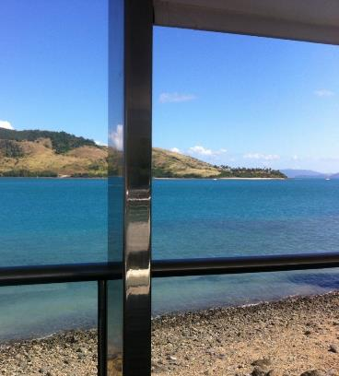
Norme di progettazione internazionali
Quali norme di progettazione sono disponibili per l'acciaio inossidabile strutturale?
Hamilton Island Yacht Club, Australia
Notes:
Passeremo ora in rassegna le norme di progettazione per l'acciaio inossidabile strutturale.
Anche se le norme di progettazione sono diverse nel mondo, hanno sempre un obiettivo comune: strutture sicure, funzionali ed economiche.

Slide 59
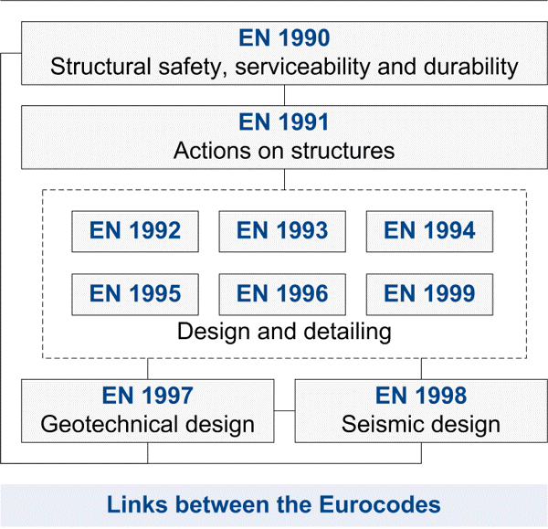
EN 1990
Sicurezza strutturale, utilizzabilità e durata
EN 1991
Azioni sulle strutture
Gli Eurocodici sono una serie integrata di codici per la progettazione strutturale che si occupano di tutti i comuni materiali per l'edilizia.
Progettazione e descrizione dettagliata
EN 1997
Disegno geotecnico
EN 1998
Disegno sismico
Collegamenti tra gli Eurocodici
Notes:
Esistono dieci Eurocodici in tutto. Sei di essi riguardano la progettazione strutturale utilizzando materiali diversi:
Calcestruzzo,
Acciaio,
Cemento e acciaio misto,
Muratura,
Alluminio,
Legname.
L'Eurocodice 3 si occupa della progettazione strutturale con l'acciaio.

Slide 60
Eurocodice 3: Parte 1 (EN 1993-1)
EN 1993-1-1 Regole generali e regole per gli edifici.
EN 1993-1-2 Progettazione strutturale contro l'incendio.
EN 1993-1-3 Profilati e lamiere sottili piegati a freddo.
EN 1993-1-4 Acciai inossidabili.
EN 1993-1-5 Elementi strutturali a lastra.
EN 1993-1-6 Resistenza e stabilità delle strutture a guscio.
EN 1993-1-7 Strutture a lastra ortotropa caricate al di fuori
del piano.
EN 1993-1-8 Progettazione dei collegamenti.
EN 1993-1-9 Resistenza a fatica delle strutture in acciaio.
EN 1993-1-10 Scelta dell'acciaio in base alla resilienza del materiale e alle proprietà attraverso lo spessore.
EN 1993-1-11 Progettazione di strutture con elementi tesi
EN 1993-1-12 Regole aggiuntive per gli acciai ad alta resistenza
Notes:
L'Eurocodice 3 è suddiviso in molte parti. Affronta la progettazione di diversi tipi di strutture in acciaio come ad esempio edifici, ponti, cisterne, palafitte ecc.
La Parte 1-4 fornisce le regole per gli acciai inossidabili.

Slide 61
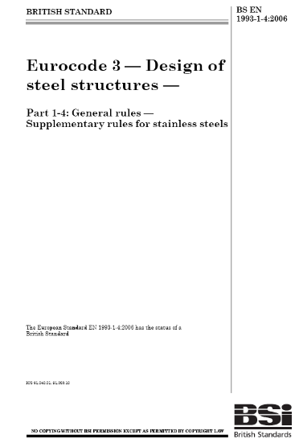
Eurocodice 3: Progettazione delle strutture di acciaio,
Parte 1.4 Regole aggiuntive per gli acciai inossidabili
Progettazione di strutture di acciaio.
Regole aggiuntive per gli acciai inossidabili (2006)
Modifica e integra le regole per l'acciaio al carbonio fornite in altre parti dell'Eurocodice 3, laddove necessario
Si applica a edifici, ponti, cisterne ecc.
Notes:
La parte principale dell'Eurocodice che si occupa di acciaio inossidabile è EN 1993-1-4. Questa parte dell'Eurocodice 3 fornisce regole aggiuntive per l'acciaio inossidabile laddove il comportamento è diverso. Le regole sono generalmente presentate in modo simile a quelle presentate per l'acciaio al carbonio, al fine di aiutare gli ingegneri che possono avere maggiore esperienza con l'acciaio al carbonio.

Slide 62
Eurocodice 3: Progettazione delle strutture di acciaio,
Parte 1.4 Regole aggiuntive per gli acciai inossidabili
Seguire lo stesso approccio dell'acciaio al carbonio
Usare le stesse regole dell'acciaio al carbonio per gli elementi sottoposti a tensione e le travi vincolate
Alcune differenze delle curve relative a limiti di classificazione della sezione, buckling locale e buckling dell'elemento si applicano a causa di:
  curva sforzo-deformazione non lineare
  caratteristiche di incrudimento
  diversi livelli di sollecitazioni residue
Notes:
Questa slide riassume la differenza della progettazione con acciaio inossidabile e con acciaio al carbonio.

Slide 63
Eurocodice 3: Progettazione delle strutture di acciaio,
Parte 1.4 Regole aggiuntive per gli acciai inossidabili
Tipi di elementi
Numero di gradi
Laminato a caldo e saldato
Formato a freddo
Barra
Famiglia | EC3-1-4 | Revisione futura
Ferritico | 3 | 3
Austenitico | 16 | 16
Duplex | 2 | 6
Scopo
Elementi e collegamenti
Fuoco (con riferimento a EN 1993-1-2)
Fatica (con riferimento a EN 1993-1-9)
Notes:
È l'unica norma di progettazione al mondo per l'acciaio inossidabile che affronta una gamma così completa di forme di prodotto e di argomenti.

Slide 64
Altre norme di progettazione
Giappone – due norme: una per gli elementi in acciaio inossidabile formati a freddo e una per quelli saldati
Sudafrica, Australia, Nuova Zelanda - norme per gli elementi in acciaio inossidabile formati a freddo
Cina - norma allo studio
USA - specifica ASCE per gli elementi formati a freddo e Guida di progettazione AISC per acciaio inossidabile strutturale laminato a caldo e saldato
Notes:
Esistono altre norme di progettazione per l'acciaio inossidabile strutturale, in genere per il materiale formato a freddo.

Slide 65

Eurocodice 3: Progettazione delle strutture di acciaio,
Parte 1.4 Regole aggiuntive per gli acciai inossidabili
Quali sono le regole di progettazione per l'acciaio inossidabile fornite dalla EN 1993-1-4 e le principali differenze con le regole equivalenti per l'acciaio al carbonio?
Colonne resistenti allo scoppio nella tettoia d'ingresso,
Seven World Trade Centre, New York
Notes:
Le prossime slide presenteranno le regole di progettazione per l'acciaio inossidabile nella EN 1993-1-4.

Slide 66
Sezione classificazione ed espressioni buckling locale nella EN 1993-1-4
Rapporto larghezza-spessore con limite inferiore rispetto all'acciaio al carbonio
Espressioni leggermente diverse per calcolare le larghezze effettive degli elementi snelli
Comunque...
La prossima versione di EN 1993-1-4 conterrà meno limiti ed espressioni di larghezza effettiva conservativi.
Notes:
L'acciaio al carbonio e l'acciaio inossidabile sono classificati in quattro classi, esattamente nello stesso modo. Tuttavia, i rapporti larghezza-spessore limitanti per l'acciaio inossidabile sono generalmente inferiori rispetto a quelli dell'acciaio al carbonio.
Le classificazioni dei profili trasversali in acciaio al carbonio per diversi profili standard sono pubblicate in varie risorse, ad es. SCI Blue Book. Una risorsa analoga non è disponibile per l'acciaio inossidabile, perché non esiste una famiglia standard di forme di profili trasversali. Sarà quindi compito del progettista classificare il profilo, cosa che potrebbe rivelarsi laboriosa. È disponibile un software per semplificare questo compito, come indicato all'indirizzo www.steel-stainless.org/software
Poiché le regole di progettazione nell'Eurocodice sono state derivate, una grande quantità di dati di prova sono diventati disponibili per l'acciaio inossidabile strutturale e tali dati oggi giustificano l'utilizzo di limiti di classificazione meno conservativi, generalmente allineati ai limiti dell'acciaio al carbonio. I limiti saranno pertanto innalzati nella prossima versione della EN 1993-1-4, la cui pubblicazione è prevista per il 2014.

Slide 67


Sezione classificazione ed espressioni buckling locale nella EN 1993-1-4
Parti di compressione interne
 | EC3-1-1: acciaio al carbonio |  | EC3-1-4: acciaio inossidabile |  | EC3-1-4: Revisione futura
Classe | Piegatura | Compressione | Piegatura | Compressione | Piegatura | Compressione
1 | c/t ≤ 72ε | c/t ≤ 33ε | c/t ≤ 56ε | c/t ≤ 25,7ε | c/t ≤ 72ε | c/t ≤ 33ε
2 | c/t ≤ 83ε | c/t ≤ 38ε | c/t ≤ 58,2ε | c/t ≤ 26,7ε | c/t ≤ 76ε | c/t ≤ 35ε
3 | c/t ≤ 124ε | c/t ≤ 42ε | c/t ≤ 74,8ε | c/t ≤ 30,7ε | c/t ≤ 90ε | c/t ≤ 37ε

Slide 68


Sezione classificazione ed espressioni buckling locale nella EN 1993-1-4
Parti di compressione esterne
 | EC3-1-1: acciaio al carbonio | EC3-1-4: acciaio inossidabile |  | EC3-1-4: revisione futura
Classe | Compressione | Compressione Saldato | Compressione Formato a freddo | Compressione
1 | c/t ≤ 9ε | c/t ≤ 9ε | c/t ≤ 10ε | c/t ≤ 9ε
2 | c/t ≤ 10ε | c/t ≤ 9,4ε | c/t ≤ 10,4ε | c/t ≤ 10ε
3 | c/t ≤ 14ε | c/t ≤ 11ε | c/t ≤ 11,9ε | c/t ≤ 14ε

Slide 69
Progettazione di colonne e travi
In generale usare lo stesso approccio dell'acciaio al carbonio
Ma usare curve di buckling diverse per buckling di colonne e travi non vincolate (LTB)
Verificare di usare il valore f_{y} corretto per il grado (i valori minimi specificati sono indicati nella EN 10088-4 e -5)
Notes:
I valori minimi specificati della resistenza di prova 0,2% sono indicati nelle norme armonizzate sui materiali:
EN 10088-4 è la norma di prodotto armonizzata per fogli, nastri d'acciaio e lamiere in acciaio inossidabile.
EN 10088-5 è la norma di prodotto armonizzata per barre e vergella in acciaio inossidabile.

Slide 70
Comportamento "perfetto" della colonna
Due limiti: Snervamento e buckling:
Carico
Snervamento del materiale (schiacciamento)
N_{Ed}
Af_{y}
L_{cr}
Buckling di Eulero (critico) N_{cr}
N_{Ed}
Snervamento
Buckling
Snellezza

Slide 71
Buckling della colonna
Resistenza al buckling di compressione N_{b,Rd}:
per Classe 1, 2 e 3
Fattore di riduzione
per Classe 4 (simmetrica)

Slide 72
Buckling della colonna
Snellezza non dimensionale:
= per profilati trasversali di Classe 1, 2 e 3
= per profilati trasversali di Classe 4
N_{cr} è il carico di buckling critico elastico per il modo di buckling rilevante basato su grandi proprietà del profilato trasversale

Slide 73
Buckling della colonna
Fattore di riduzione:
Fattore di imperfezione
Lunghezza plateau

Slide 74

Buckling della colonna
La scelta della curva di buckling dipende dal profilato trasversale, dal percorso e dall'asse di fabbricazione
Estratto da EN 1993-1-4
Notes:
Le curve di buckling per l'acciaio inossidabile assumono la stessa forma matematica di quelle dell'acciaio al carbonio ma il fattore di imperfezione (alpha) e la snellezza limite (lambda barrato zero) sono diversi.

Slide 75

Eurocodice 3 Curve di buckling a flessione
Fattore di riduzione χ
Snellezza non dimensionale
Acciaio inossidabile: profilati cavi (saldati + senza saldatura), canali formati a freddo
Acciaio inossidabile: profilati a I saldati
Acciaio inossidabile: : profilati a I saldati, profilati cavi formati a freddo, canali formati a freddo,
Acciaio al carbonio: profilati cavi con finitura a caldo
Notes:
Questo grafico confronta le curve di buckling flessurale per l'acciaio al carbonio (profilati I saldati e profilati cavi) e l'acciaio inossidabile (profilati I saldati e profilati cavi)

Slide 76


Eurocodice 3 Esempio di buckling a flessione
Profili cavi rettangolari formati a freddo sottoposti a compressione concentrica
 | Acciaio al carbonio | Acciaio inossidabile austenitico
Materiale | S235 | EN 1.4301
f_{y} [N/mm²] | 235 | 230
E [N/mm²] | 210000 | 200000

Slide 77




Eurocodice 3 Esempio di buckling a flessione
EC 3-1-1: S235
EC 3-1-4: Austenitico

Slide 78

Eurocodice 3 Esempio di buckling a flessione
 | EC 3-1-1: S355 | EC 3-1-4: Duplex
A [mm²] | 1495 | 1495
f_{y} [N/mm²] | 235 | 230
 | 1 | 1,1
N_{c,Rd} [kN] | 351 | 313
L_{cr} [mm] | 2100 | 2100
 | 93,9 | 92,6
 | 0,575 | 0,583
 | 0,49 | 0,49
 | 0,2 | 0,4
 | 0,76 | 0,71
 | 0,80 | 0,89
 | 1 | 1,1
N_{b,Rd} [kN] | 281 | 277

Slide 79

Eurocodice 3 Esempio di buckling flessurale
Confronto
  In questo esempio, l'acciaio al carbonio e l'acciaio inossidabile presentano una resistenza simile al buckling flessurale
  ⇒ vantaggi dell'incrudimento non evidenti
  EC3 1-4 non tiene debitamente conto dell'incrudimento
 | EC 3-1-1: S235 | EC 3-1-4: Austenitico
f_{y} [N/mm²] | 235 | 230
 | 1,0 | 1,1
 | 1,0 | 1,1
Profilato trasversale N_{c,Rd} [kN] | 351 | 313
Stabilità N_{b,Rd} [kN] | 281 | 277

Slide 80
Buckling torsionale laterale
Può essere ignorato se:
  Piegatura dell'asse minore
  Barra quadra, circolare, CHS, SHS
  Travi completamente vincolate lateralmente
  < 0.4
LTB
Notes:
Il buckling torsionale laterale è la modalità di guasto dell'elemento associata a travi non vincolate caricate sul loro asse principale....

Slide 81
Buckling torsionale laterale
L'approccio di progettazione per il buckling torsionale laterale è analogo al trattamento del buckling della colonna.
M
Snervamento del materiale (piegatura nel piano)
W_{y}f_{y}
M_{Ed}
M_{Ed}
Buckling dell'elemento elastico M_{cr}
L_{cr}
Snervamento
Buckling
Snellezza non dimensionale

Slide 82
Buckling torsionale laterale
La resistenza del buckling di progettazione M_{b,Rd} di una trave non vincolata lateralmente (o profilo di una trave) dovrebbe essere considerata come:
Fattore di riduzione per LTB

Slide 83
Buckling torsionale laterale
Le curve di buckling torsionale laterale sono indicate sotto:
Lunghezza plateau
Fattore di imperfezione

Slide 84

Eurocodice 3 Curve di buckling torsionale laterale
_{Fattore di riduzione}χLT
Snellezza non dimensionale
Acciaio al carbonio: profilati a I saldati
Acciaio al carbonio: canali formati a freddo
Acciaio inossidabile: profilati a I saldati
Acciaio inossidabile: canali formati a freddo
Notes:
Questo grafico confronta le curve di flessione per l'acciaio al carbonio (profilati a I saldati e frofilati aU formati a freddo) e per l'acciaio inossidabile (profilati a I saldati e profilati a U formati a freddo)

Slide 85
Snellezza non dimensionale
Snellezza di buckling torsionale laterale:
  Curve di buckling come per compressione (eccetto curva a₀)
  W_{y} dipende dalla classificazione del profilato
  M_{cr} è il momento LTB critico elastico

Slide 86


Eurocodice 3 Esempio di buckling torsionale laterale
Trave a I sottoposta
a piegatura
 | Acciaio al carbonio | Acciaio inossidabile duplex
Materiale | S355 | EN 1.4162
f_{y} [N/mm²] | 355 | 450
E [N/mm²] | 210000 | 200000

Slide 87




Eurocodice 3 Esempio di buckling torsionale laterale
EC 3-1-1: S355
EC 3-1-4: Duplex

Slide 88



Eurocodice 3 Esempio di buckling torsionale laterale
EC 3-1-1: S355
EC 3-1-4: Duplex

Slide 89

Eurocodice 3 Esempio di buckling torsionale laterale
Momento di buckling elastico critico:
 | EC 3-1-1: S355 | EC 3-1-4: duplex
C₁ [-] | 1,04 | 1,04
C₂ [-] | 0,42 | 0,42
k_{z} [-] | 1 | 1
k_{w} [-] | 1 | 1
z_{g} [mm] | 160 | 160
I_{z} [mm⁴] | 5,6.10⁶ | 5,6.10⁶
I_{T} [mm⁴] | 1,2.10⁵ | 1,2.10⁵
I_{w} [mm⁶] | 1,2.10¹¹ | 1,2.10¹¹
E [MPa] | 210000 | 200000
G [MPa] | 81000 | 77000
M_{cr} [kNm] | 215 | 205

Slide 90

Eurocodice 3 Esempio di buckling torsionale laterale
Resistenza al buckling torsionale laterale
 | EC 3-1-1: S355 | EC 3-1-4: Duplex | EC 3-1-4: Revisione futura
W_{y} [mm³] | 5,5.10⁵ | 4,9.10⁵ | 5,5.10⁵
f_{y} [N/mm²] | 355 | 450 | 450
M_{cr} [kNm] | 215 | 205 | 205
 | 0,96 | 1,04 | 1,10
 | 0,49 | 0,76 | 0,76
 | 0,2 | 0,4 | 0,4
 | 1,14 | 1,29 | 1,37
 | 0,57 | 0,49 | 0,46
 | 1,0 | 1,1 | 1,1
M_{b,Rd} [kNm] | 111 | 99 | 103

Slide 91

Eurocodice 3 Esempio di buckling torsionale laterale
Confronto
  In questo esempio, l'acciaio al carbonio e l'acciaio inossidabile presentano una resistenza analoga a LTB
  Tuttavia: prove e casi di letteratura attuali dimostrano che i risultati EC3-1-4 devono essere adattati per essere più vicini alla realtà
  ⇒ troppo conservativi
  (saranno mostrati nell'esempio sui metodi degli elementi finiti)
 | EC 3-1-1: S355 | EC 3-1-4: Duplex | EC 3-1-4: Revisione futura
f_{y} [N/mm²] | 355 | 450 | 450
 | 1,0 | 1,1 | 1,1
 | 1,0 | 1,1 | 1,1
Profilato trasversale M_{c,Rd} | 196 | 202 | 226
Stabilità M_{b,Rd} | 111 | 99 | 103

Slide 92
Sezione 4
Metodi alternativi

Slide 93
Metodi alternativi
Metodo della resistenza diretta (DSM)
  Parte del codice americano
  Per profili a parete sottile
Metodo della resistenza continua (CSM)
  Comprende gli effetti benefici dell'incrudimento
Metodi degli elementi finiti
  Più noioso
  Può comprendere tutte le specificità del modello

Slide 94





Metodo della resistenza diretta
AISI Appendice 1
Metodo molto semplice e diretto
Usato per i profilati a parete sottile
Ma richiede una "analisi del buckling elastico"
  Metodo teorico fornito in letteratura
  Metodo delle strisce finite (ad esempio CUFSM)
Maggiori informazioni: http://www.ce.jhu.edu/bschafer/

Slide 95

Metodo della resistenza diretta - esempio
Canale a C con labbro sottoposto a compressione
  Colonna con supporto semplice
  Lunghezza colonna: 5m
 | Acciaio inossidabile ferritico
Materiale | EN 1.4003
f_{y} [N/mm²] | 280
f_{u}[N/mm²] | 450
E [N/mm²] | 220000

Slide 96




Metodo della resistenza diretta - esempio
Primo passo: Analisi del buckling elastico
Locale
Distorsionale
Globale

Slide 97
Metodo della resistenza diretta - esempio
Produzione dell'analisi = “Carico di buckling critico elastico”
  Nell'esempio, il fattore di carico dall'analisi del buckling elastico equivale a:
    Per buckling locale: 0,80
    Per buckling distorsionale: 1,26
    Per buckling globale: 0,28
Secondo passo: Calcolo delle resistenze nominali per
    Buckling locale ⇨ un'equazione
    Buckling distorsionale ⇨ un'equazione
    Buckling globale ⇨ un'equazione

Slide 98

Metodo della resistenza diretta - esempio

Slide 99

Metodo della resistenza diretta - esempio

Slide 100

Metodo della resistenza diretta - esempio

Slide 101
Metodo della resistenza diretta - esempio
Terzo passo: La resistenza assiale è "solo" il valore minimo delle tre resistenze nominali
    Locale: P_{nl} = 93,81 kN
    Distorsionale: P_{nd} = 344,56 kN
    Globale: P_{ne} = 93,81 kN
  ⇒ P_{n} = 93,81 kN

Slide 102
Metodo della resistenza continua
Caratteristiche del materiale acciaio inossidabile:
  Modello del materiale non lineare
  Indurimento elevato
  Metodi di progettazione convenzionale non in grado di tener conto del potenziale completo del profilato trasversale
Il metodo della resistenza continua utilizza un modello di materiale che include l'incrudimento

Slide 103

Metodo della resistenza continua
Modello di materiale considerato nel CSM:
Sollecitazione
Modello Ramberg-Osgood
Modello CSM
f_{u}
f_{y}
Deformazione
0,002
ε_{y}
0,1ε_{u}
15ε_{y}
0,16ε_{u}

Slide 104


Metodo della resistenza continua
Confronto tra previsioni EC3 e CSM versus prove:
In compressione
In piegatura
N_{u,test} (kN)
M_{u,test} (kNm)
CSM
EN 1993-1-4
CSM
EN 1993-1-4
N_{u,pred} (kN)
M_{u,pred} (kNm)
CSM è in grado di descrivere con precisione il comportamento del profilato trasversale

Slide 105

CSM: Esempio di buckling a flessione
Profili cavi rettangolari formati a freddo sottoposti a compressione concentrica (esempio della slide 51)
 | Acciaio inossidabile austenitico
Materiale | EN 1.4301
f_{y} [N/mm²] | 230
E [N/mm²] | 200000

Slide 106

CSM: esempio di buckling a flessione
f_{u}
E_{sh}
Sforzo σ
f_{y}
E
ε_{y}
Deformazione ε
0,16ε_{u}

Slide 107
CSM: esempio di buckling a flessione
Sforzo σ
f_{csm}
ε_{csm}
Deformazione ε

Slide 108

CSM: esempio di buckling a flessione

Slide 109

CSM: esempio di buckling a flessione
 | EC 3-1-1: S235 | CSM: Austenitico | EC 3-1-4: Austenitico
f_{y} [N/mm²] | 235 | 230 | 230
 | 1,0 | 1,1 | 1,1
 | 1,0 | 1,1 | 1,1
Profilato trasversale N_{c,Rd} [kN] | 351 | 335 | 313
Stabilità N_{b,Rd}[kN] | 281 | 294 | 277

Slide 110
Modello agli elementi finiti
La curva sforzo-deformazione del materiale può essere modellata con precisione (ad esempio utilizzando la legge di Ramberg-Osgood o i risultati delle prove di trazione misurati)
Modello di Ramberg-Osgood a due fasi:
Sollecitazione σ (N/mm²)
Deformazione ε

Slide 111
Modello agli elementi finiti
I parametri non lineari sono forniti dalle seguenti espressioni (in base alla revisione di Rasmussen ):

Slide 112

Modello agli elementi finiti
Trave a I sottoposta a piegatura che subisce buckling torsionale laterale: tutte le imperfezioni possono essere modellate
: Buckling torsionale laterale
Test di piegatura in 4 punti
Imperfezioni geometriche
Sollecitazioni residue

Slide 113

Modello agli elementi finiti
È possibile calcolare la curva carico-deflessioni
  Risultati: comportamento elastico e primo snervamento
Carico totale (kN)
Spostamento verticale (mm)

Slide 114

Modello agli elementi finiti
È possibile calcolare la curva carico-deflessioni
  Risultati: fenomeno di instabilità => buckling torsionale laterale
Carico totale (kN)
Spostamento verticale (mm)

Slide 115

Modello agli elementi finiti
È possibile calcolare la curva carico-deflessioni
  Risultati: fenomeno di instabilità => buckling torsionale laterale
Carico totale (kN)
Spostamento verticale (mm)

Slide 116

Modello agli elementi finiti
È possibile calcolare la curva carico-deflessioni
  Risultati: comportamento post buckling
Carico totale (kN)
Spostamento verticale (mm)

Slide 117

Modello agli elementi finiti
È possibile calcolare la curva carico-deflessioni
  Risultati: comportamento post buckling
Carico totale (kN)
Spostamento verticale (mm)

Slide 118


Modello agli elementi finiti
Modello del materiale Eurocodice 3-1-4
Momento (kNm)
Eurocodice 3-1-4
Spostamento verticale (mm)

Slide 119



Modello agli elementi finiti
Parametri mat. misurati
Modello mat. Eurocodice 3-1-4
Momento (kNm)
Eurocodice 3-1-4
Spostamento verticale (mm)

Slide 120
Sezione 5
Scostamenti

Slide 121
Scostamenti
La curva sforzo-deformazione non lineare indica la rigidità dell'acciaio inossidabile ↓ come sollecitazione ↑
Gli scostamenti sono leggermente maggiori nell'acciaio inossidabile che nell'acciaio al carbonio
Usare il modulo secante per la sollecitazione nell'elemento con lo stato limite di utilizzabilità (SLS)
Notes:
La curva sforzo-deformazione non lineare implica che la rigidità dei componenti di acciaio inossidabile varia con il livello della sollecitazione, la rigidità diminuisce con l'aumentare della sollecitazione. Di conseguenza, le deflessioni sono maggiori rispetto a quelle degli acciai al carbonio.
Un metodo conservativo per stimare le deflessioni consiste nell'utilizzare la teoria strutturale standard, ma con il modulo secante corrispondente al livello massimo di sollecitazione nell'elemento invece del modulo di Young.

Slide 122

Scostamenti
Modulo secante E_{S} per la sollecitazione nell'elemento allo SLS
Sollecita-zione
Sollecita-zione a SLS
Notes:
Questa slide illustra le differenza tra il modulo secante E_{s} e il modulo tangente E_{t}. Il modulo di Young è uguale, per definizione, al modulo tangente.all'origine della curva sforzo-deformazione.

Slide 123
Scostamenti
Il modulo secante ES determinato dal modello Ramberg-Osgood:
f è la sollecitazione allo stato limite di utilizzabilità
n è una costante del materiale
Notes:
Il modulo secante può essere calcolato usando il modello Ramberg-Osgood. Questo modello del materiale è il modello convenzionale per descrivere il rapporto non lineare dei materiali tra sollecitazione e deformazione vicino al relativo punto di snervamento.
Il fattore n descrive in che modo il materiale è non lineare. Maggiore è la non linearità della curva sforzo-deformazione, minore è il valore di n. Gli austenitici sono caratterizzati da un valore n pari a circa 5.6 e i duplex da un valore n pari a 7.2. (Una curva sforzo-deformazione 'elastica perfettamente plastica' bilineare dell'acciaio al carbonio avrebbe un valore n infinito).

Slide 124
Gli scostamenti in una trave di acciaio inossidabile austenitico
Rapporto di sollecitazione f /f_{y} | Modulo secante, E_{S} N/mm² | % di aumento della deflessione
0.25 | 200,000 | 0
0.5 | 192,000 | 4
0.7 | 158,000 | 27
f = sollecitazione allo stato limite di utilizzabilità
Notes:
Questa tabella mostra come aumenta la deflessione con l'aumentare del rapporto di sollecitazione (ossia il livello di sollecitazione). Con rapporti di sollecitazioni bassi, il modulo secante equivale al modulo di Young, 200 000 Mpa. Quando il rapporto di sollecitazione aumenta oltre 0.5, il modulo secante comincia a diminuire e scende fino a 158 000 MPa con un rapporto di sollecitazione pari a 0.7.
La riduzione del modulo per gli acciai inossidabili duplex è molto lieve.

Slide 125
Sezione 6
Informazioni aggiuntive

Slide 126
Risposta al carico sismico
Maggiore duttilità (acciaio inox austenitico) + sostiene più cicli di carico
→ maggiore dissipazione di energia isteretica con carico ciclico
Il maggiore incrudimento da lavorazione
→ migliora lo sviluppo di zone plastiche grandi e deformabili
Dipendenza dalla velocità di deformazione più forte –
→ maggiore resistenza con velocità di deformazione rapida
Notes:
Poiché è antieconomico progettare strutture per rispondere ai carichi del terremoto nell'intervallo elastico, la dissipazione dell'energia dalla deformazione post-elastica è diventata pratica comune. L'energia che un sistema strutturale può dissipare in un terremoto è una funzione delle sue deformazioni non elastiche. Questo richiede una comprensione del comportamento isteretico degli elementi strutturali.

Slide 127
Progettazione di collegamenti bullonati
La forza e la resistenza alla corrosione dei bulloni e del materiale che collegano devono essere simili
I bulloni di acciaio inossidabile devono essere utilizzati per collegare gli elementi di acciaio inossidabile per evitare la corrosione bimetallica
I bulloni di acciaio inossidabile possono essere utilizzati anche per collegare l'acciaio zincato e gli elementi di alluminio

Slide 128
Progettazione di collegamenti bullonati
Le regole per i bulloni di acciaio al carbonio nei fori passanti sono generalmente applicabili all'acciaio inossidabile (tensione, tranciatura)
Regole speciali per la resistenza di appoggio richiesta fino alla deformazione limite dovuta all'elevata duttilità dell'acciaio inossidabile
f_{u,rid} = 0.5f_{y} + 0.6f_{u} < f_{u}
Notes:
I collegamenti bullonati sono progettati nello stesso modo sia per l'acciaio al carbonio sia per l'acciaio inossidabile. Le regole speciali per l'appoggio sono necessarie a causa dell'elevata duttilità dell'acciaio inossidabile austenitico.
È necessaria maggiore chiarezza nel definire la capacità portante con gli acciai inossidabili: mentre la curva carico-deformazione per i collegamenti di acciaio al carbonio si appiattisce dopo l'inizio e la diffusione dello snervamento, per i collegamenti di acciaio inossidabile questa curva continua ad aumentare in modo significativo a causa dell'incrudimento.
L'Eurocodice definisce la capacità portante in termini di un carico di rottura ridotto, f_{u,rid ,} in contrapposizione con il carico di rottura completo usato per l'acciaio al carbonio.

Slide 129
Bulloni precaricati
Utili in strutture come ponti, torri, pali ecc. quando:
il collegamento è soggetto a carichi vibratori,
bisogna evitare lo slittamento tra le parti unite,
il carico applicato cambia frequentemente da un valore positivo a uno negativo
Non esistono regole di progettazione per i bulloni precaricati di acciaio inossidabile
È sempre necessario eseguire dei test
Notes:
I bulloni di acciaio inossidabile possono essere usati come bulloni pretensionati a condizione che vengano utilizzate tecniche di tensionamento adeguate. Se i bulloni di acciaio inossidabile sono altamente torcenti, il grippaggio può essere un problema. Quando si applica pretensione, bisogna tener conto del rilassamento delle tensioni in funzione del tempo. I collegamenti non devono essere progettati come resistenti allo scivolamento allo stato limite di utilizzabilità o di rottura a meno che l'accettabilità nell'applicazione specifica possa essere dimostrata con un test. I coefficienti di scivolamento delle superfici di contatto di acciaio inossidabile tendono a essere inferiori rispetto a quelli delle superfici di contatto di acciaio al carbonio.

Slide 130
Progettazione di collegamenti saldati
Le regole di progettazione dell'acciaio al carbonio sono generalmente applicabili all'acciaio inossidabile
Usare il materiale di consumo corretto per il grado di acciaio inossidabile
L'acciaio inossidabile può essere saldato all'acciaio al carbonio, ma occorre una preparazione speciale
Notes:
L'acciaio inossidabile può essere saldato in modo molto simile a quello dell'acciaio al carbonio.
È essenziale che le saldature siano realizzate con le procedure corrette, compresi saldanti compatibili con saldatori adeguatamente qualificati. Questo è importante non solo per garantire la resistenza della saldatura e ottenere un profilo di saldatura definito, ma anche per mantenere la resistenza alla corrosione della saldatura e del materiale circostante. Occorre tener presente che distorsioni di saldatura maggiori sono associate agli acciai inossidabili austenitici rispetto agli acciai al carbonio
Una domanda comune è: l'acciaio inossidabile può essere saldato all'acciaio al carbonio? Sì, è possibile, a condizione che venga scelto il materiale di consumo di saldatura corretto.

Slide 131
Resistenza a fatica
Il comportamento a fatica dei giunti saldati è dominato dalla geometria di saldatura
Le prestazioni dell'acciaio austenitico e duplex sono altrettanto buone di quelle dell'acciaio al carbonio
Seguire le linee guida per l'acciaio al carbonio

Slide 132
Sezione 7
Risorse per ingegneri

Slide 133
Risorse per ingegneri
Centro di informazioni online
Casi di studio
Guide per la progettazione
Esempi di progettazione
Software
Notes:
Esistono numerose risorse che forniscono una guida ulteriore per la progettazione dell'acciaio inossidabile.

Slide 134

www.steel-stainless.org
Notes:
Questo è il portale SCI che consente di accedere a diverse risorse sull'acciaio inossidabile correlate alle applicazioni di costruzione.

Slide 135

L'acciaio inossidabile nel centro informativo per la costruzione www.stainlessconstruction.com
Notes:
L'acciaio inossidabile nel centro informativo per la costruzione è un ‘accesso unificato’ alle informazioni sulla progettazione con l'acciaio inossidabile.
Il sito web contiene i collegamenti alle risorse sull'acciaio inossidabile in diverse lingue. I collegamenti a molte delle risorse discusse in questa presentazione sono disponibili cliccando la scheda ‘Codes and Standards’ (Codici e standard). Il sito web contiene molte altre guide, compresi i casi di studio.

Slide 136





12 casi di studio strutturali www.steel-stainless.org/CaseStudies
Notes:
Sono disponibili 12 casi di studio che illustrano una serie di applicazioni dell'acciaio inossidabile strutturale in ponti, edifici, offshore ecc. I casi di studio descrivono il motivo per cui si utilizza l'acciaio inossidabile, la base di progettazione, le specifiche e i problemi di fabbricazione e installazione.

Slide 137

Guida di progettazione per gli Eurocodici
www.steel-stainless.org/designmanual
Guida
Commento
Esempi di progettazione
Software di progettazione online:
www.steel-stainless.org/software
Notes:
‘The Design Manual for Structural Stainless Steel’, ora alla sua terza edizione, è un manuale per la progettazione di acciaio inossidabile strutturale in conformità con EN 1993-1-4. La guida comprende sia una guida generale sia un'ampia serie di esempi. È stato scritto anche un commento che descrive la ricerca su cui si basa la guida.

Slide 138
Riassunto
Prestazioni strutturali:
simili a quelle dell'acciaio al carbonio, ma sono necessarie alcune modifiche a causa della curva sforzo-deformazione non lineare
Sono state sviluppate regole di progettazione
Le risorse (guide alla progettazione, casi di studio, esempi elaborati, software) sono disponibili gratuitamente!
Notes:
Per riassumere, l'acciaio inossidabile può rappresentare una soluzione economicamente vantaggiosa ed esteticamente piacevole se si tiene conto in modo adeguato delle sue caratteristiche uniche. La progettazione dell'acciaio inossidabile non è molto diversa dalla progettazione dell'acciaio al carbonio, anche se alcuni limiti e curve di buckling saranno cambiate. Esistono moltissime risorse che possono aiutare a trattare nel dettaglio e progettare l'acciaio inossidabile.

Slide 139
Riferimenti
EN 1993-1-1. Eurocode 3: Design of steel structures – Part1-1: General rules and rules for buildings. 2005
EN 1993-1-4. Eurocode 3: Design of steel structures – Part1-4: Supplementary rules for stainless steel. 2006
EN 1993-1-4. Eurocode 3: Design of steel structures – Part1-4: Supplementary rules for stainless steel. Modifications 2015
M. Fortan. Lateral-torsional buckling of duplex stainless steel beams - Experiments and design model. Tesi di dottorato. 2014-…
AISI Standard. North American specification Appendix 1: Design of Cold-Formed Steel Structural Members Using the Direct Strength Method. 2007
B.W. Schafer. Review: The Direct Strength Method of cold-formed steel member design. Journal of Constructional Steel Research 64 (2008) 766-778
S.Afshan, L. Gardner. The continuous strength method for structural stainless steel design. Thin-Walled Structures 68 (2013) 42-49

Slide 140
Grazie
Barbara Rossi – barbara.rossi@kuleuven.be
Maarten Fortan – maarten.fortan@kuleuven.be
Notes:
Grazie per l'attenzione.

